Slide 1
សៀវភៅបន្ថែម វគ្គបណ្ដុះបណ្ដាលបច្ចេកទេស
ប្រតិបត្តិការនៃ រថយន្តត្រាក់ផ្ទុកប៉ែល ជាដើម
ឯកសារPowerPointសម្រាប់វគ្គបណ្តុះបណ្តាល

Slide 2
ផ្នែកទី 1 ច្បាប់ទូទៅ

Slide 3
ជំពូក​ទី 1 ទិដ្ឋភាព​ទូទៅ​នៃ រថយន្តត្រាក់ផ្ទុក​ប៉ែល ជាដើម

Slide 4
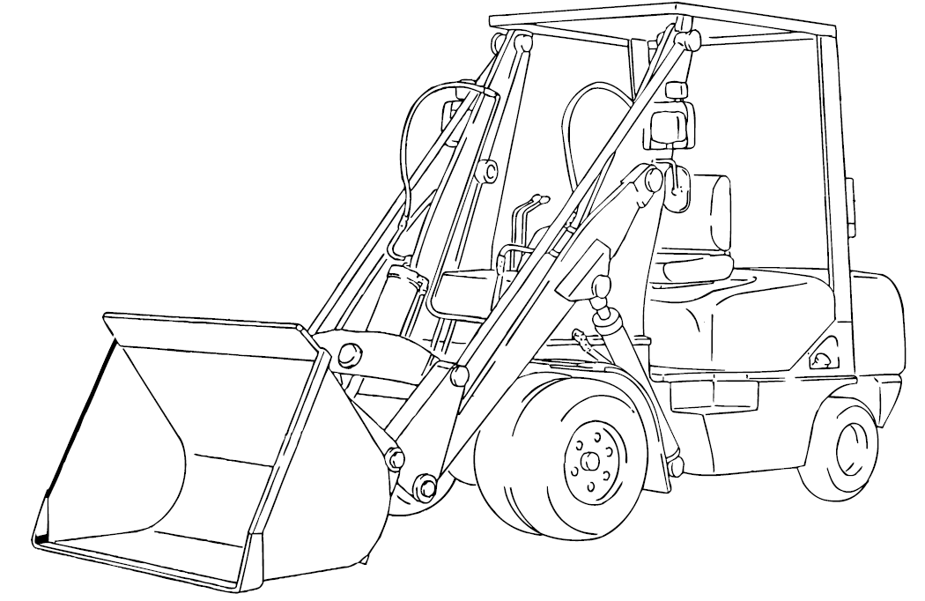
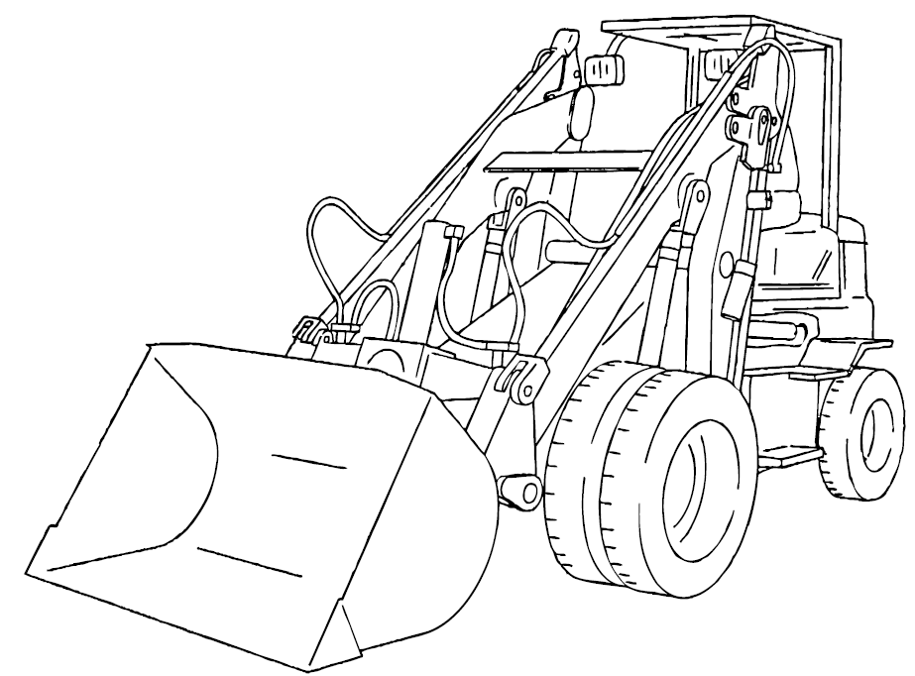
និយមន័យ​ និង​លក្ខណៈ​ពិសេស​របស់​រថយន្តត្រាក់ផ្ទុកប៉ែល។ល។
រូបភាព 1-1 រថយន្តត្រាក់ផ្ទុកប៉ែល (គ្មានយន្តការឈាន)
រូបភាព 1-2 រថយន្តត្រាក់ផ្ទុកប៉ែល (មានយន្តការឈាន)
សៀវភៅទំព័រទី 13 / សៀវភៅបន្ថែមទំព័រទី 4

Slide 5
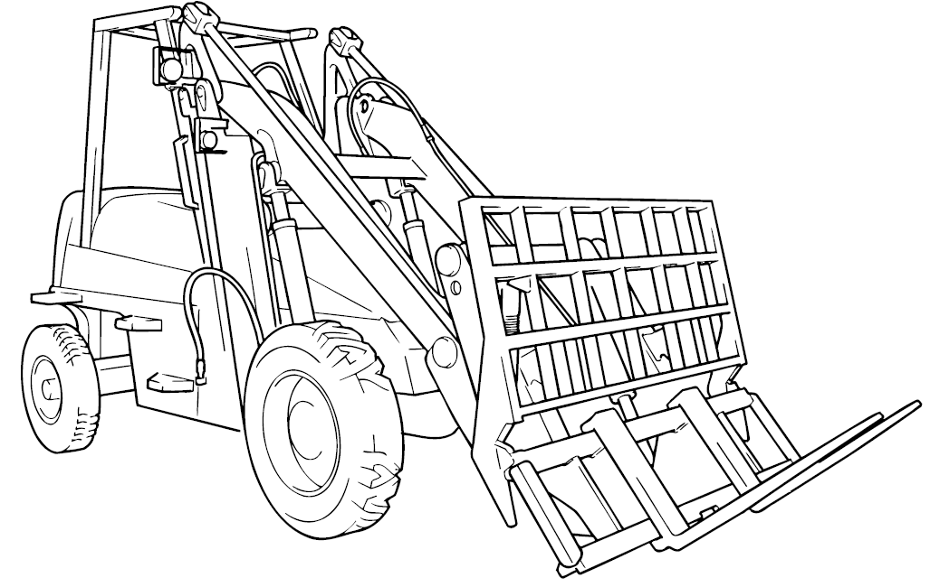
និយមន័យ​ និង​លក្ខណៈ​ពិសេស​របស់​រថយន្តត្រាក់ផ្ទុកប៉ែល។ល។
រូបភាព 1-3 រថយន្តត្រាក់ផ្ទុកសម
សៀវភៅទំព័រទី 14 / សៀវភៅបន្ថែមទំព័រទី 5

Slide 6
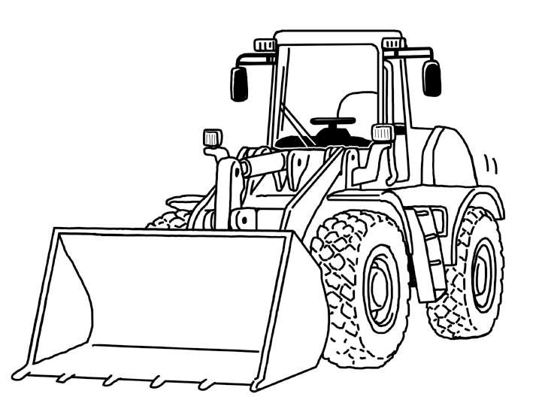
និយមន័យ​ និង​លក្ខណៈ​ពិសេស​របស់​រថយន្តត្រាក់ផ្ទុកប៉ែល។ល។
រូបភាពយោង រថយន្តត្រាក់ផ្ទុកកង់
គ្មានសៀវភៅ / សៀវភៅបន្ថែមទំព័រទី 6

Slide 7
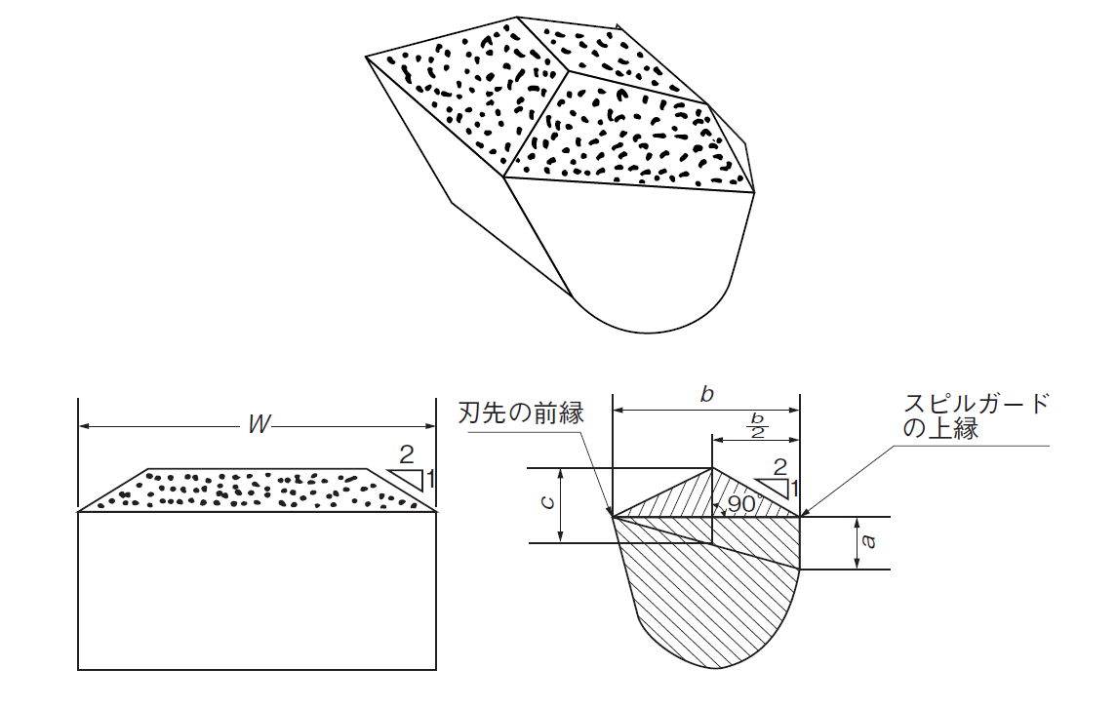
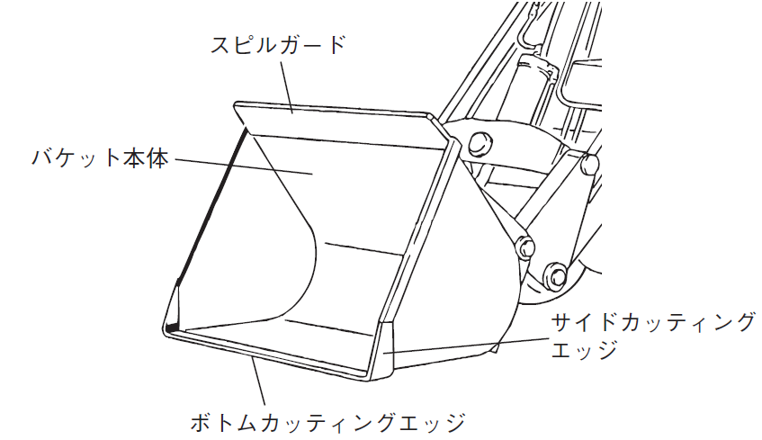
លក្ខណៈបច្ចេកទេសសំខាន់ៗ និងវិមាត្រ
ការពារកំពប់
តួប៉ែល(ធុង)
គែមខាងមុខ
ចុងកាំបិត
គែមខាងលើ ការពារកំពប់
គែមកាត់ចំហៀង
គែមកាត់បាត
រូបភាព1－4 ប៉ែល
រូបភាព1－5 ប៉ែលរាងⅠ
សៀវភៅទំព័រទី 16 / សៀវភៅបន្ថែមទំព័រទី 7

Slide 8
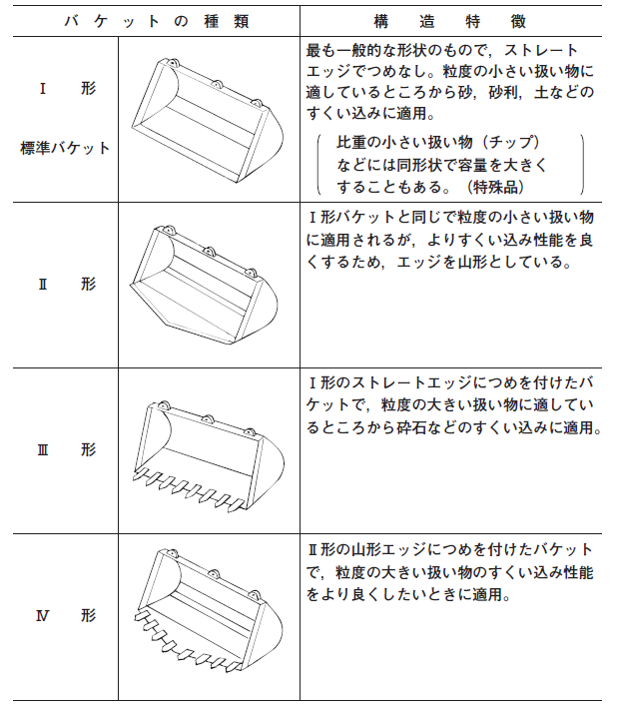
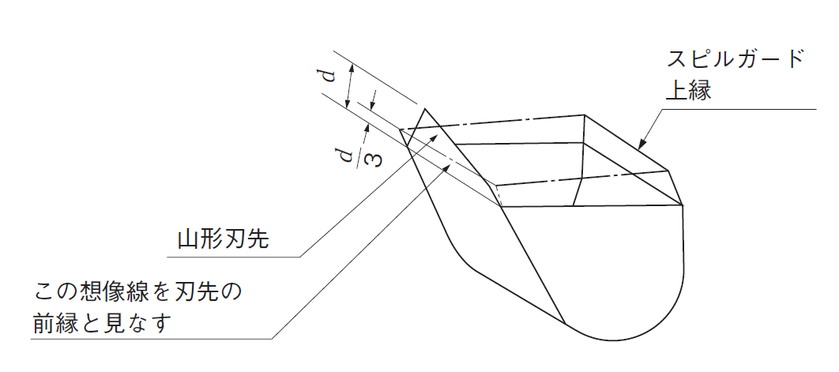
លក្ខណៈបច្ចេកទេសសំខាន់ៗ និងវិមាត្រ
តារាង1－2 ប្រភេទ និងលក្ខណៈនៃប៉ែល
ប្រភេទនៃប៉ែល
លក្ខណៈសំណង់
រាងⅠ
ប៉ែល
បទដ្ឋាន
នេះគឺជាប៉ែលរាងទូទៅបំផុតដែលមានគែម ត្រង់និងគ្មានក្រញ៉ាំ។​ ស័ក្តិសមសម្រាប់ ផ្ទុកវត្ថុតូចៗ ដូចជា ខ្សាច់ ក្រួស ដី ។ល។
គែមខាងលើ ការពារកំពប់
សមត្ថភាពផ្ទុក​អាច​នឹង​ត្រូវ​បាន​បង្កើន​ជា​មួយ​នឹង​រូបរាង​ដូចគ្នា ​សម្រាប់​ការ​ផ្ទុក​វត្ថុ (ក្រួសឈីប) ដែល​មាន​ដង់ស៊ីតេ​តូច។ (វត្ថុជាក់លាក់)
រាងⅡ
ស្រដៀងទៅនឹងប៉ែលរាង I ។ ប្រភេទ​នេះ​ក៏​ស័ក្តិសម​ សម្រាប់​ការ​ផ្ទុក​វត្ថុ​តូចៗ​ផងដែរ។
ទោះយ៉ាងណា គែមមានរាងជាភ្នំសាជី ដើម្បី​បង្កើនសមត្ថភាពកើបចូក។
ចុងកាំបិតរាងភ្នំ
សន្មតថាបន្ទាត់ស្រមៃនេះ​
ជាគែមខាងមុខចុងកាំបិត
រាងⅢ
រាង I មានគែមត្រង់ មានក្រញ៉ាំភ្ជាប់ជាមួយ​ ហើយវាស័ក្តិសមសម្រាប់ការផ្ទុកក្រួសឈីប ដែលមានគ្រាប់ធំ ដូចជាថ្មកំទេចជាដើម។
រូបភាព1－6 ប៉ែលរាងⅡ
រាងIV
រាង II មានគែមរាងភ្នំ មានក្រញ៉ាំភ្ជាប់ជាមួយ ហើយវាត្រូវបានប្រើដើម្បីផ្ទុកក្រួស ដែលមាន គ្រាប់ធំ ហើយនៅពេលដែលគេចង់​បង្កើន ដំណើរការកើបចូក។
សៀវភៅទំព័រទី 18 / សៀវភៅបន្ថែមទំព័រទី 8-9

Slide 9
វគ្គទី 2 ចំណេះដឹងស្តីអំពី រចនាសម្ព័ន្ធឧបករណ៍ដែលទាក់ទងនឹងការដំណើរការ និង​វិធី​សាស្ត្របញ្ជាគ្រប់គ្រង​

Slide 10
ជំពូកទី 1 រចនាសម្ព័ន្ធ

Slide 11
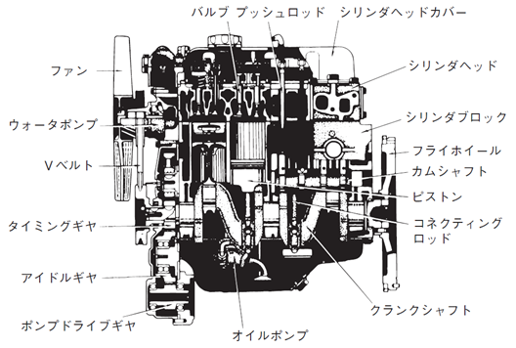
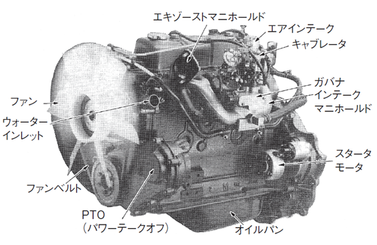
ម៉ាស៊ីន
ស៊ូប៉ាប់
ដងរុញ
គម្របក្បាលស៊ីឡាំង
បំពង់ផ្សែងចេញ
ខ្យល់ចូល
កង្ហារ
ក្បាលស៊ីឡាំង
បេនសាំង
បំពង់បូមទឹក
ប្លុកស៊ីឡាំង
គ្រប់គ្រងល្បឿន
កង់យោង
កង្ហារ
បំពង់ខ្យល់ចូល
ខ្សែពាន V
ឡាបអាកាម
ច្រកចូលទឹក
ពីស្តុង
ម៉ូទ័រដេ
ពីញ៉ុងតម្រូវតង់
ប៊ីយែល
ពីយ៉ុងបញ្ឆេះ
ខ្សែពានកង្ហារ
ពីញ៉ុងបង្វិលបូម
វីឡឺប្រឺកាំង
កម្លាំងបញ្ឆេះ
កាទែប្រេង
បូមប្រេង
រូបភាព​ 2-1 រចនាសម្ព័ន្ធនៃម៉ាស៊ីន
រូបភាព 2-2 រូបរាងខាងក្រៅម៉ាស៊ីនសាំង
សៀវភៅទំព័រទី 31 / សៀវភៅបន្ថែមទំព័រទី 11-12

Slide 12
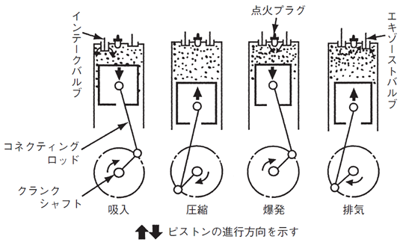
ម៉ាស៊ីន
វ៉ាល់ចូល
ក្បាលប៊ូស៊ី
វ៉ាល់ចេញ
ប៊ីយែល
វីឡឺប្រឺកាំង
ខ្យល់ចូល
បង្ហាប់
ចំហេះ
ខ្យល់ចេញ
ទិសដៅចលនាពីស្តុង
រូបភាព 2-3 រូបភាពដំណើរការម៉ាស៊ីន​ 4 ហ្វា
សៀវភៅទំព័រទី 33 / សៀវភៅបន្ថែមទំព័រទី 12

Slide 13
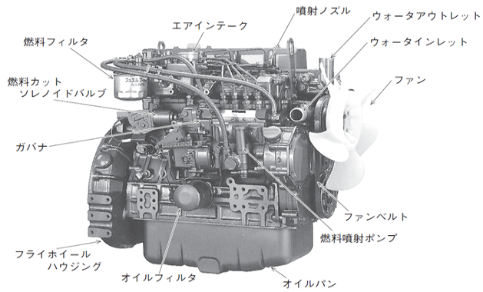
ម៉ាស៊ីន
ខ្យល់ចូល
ក្បាលចាក់ចូល
ច្រកចេញទឹក
តម្រងប្រេងម៉ាស៊ូត
ច្រកចូលទឹក
វ៉ាល់សូលុយស្យុង
កាត់ប្រេង
កង្ហារ
គ្រប់គ្រងល្បឿន
ខ្សែពានកង្ហារ
ស្នប់បូមប្រេង
តួកង់យោង
តម្រងប្រេងម៉ាស៊ីន
កាទែប្រេង
រូបភាព 2-4 ផ្នែកខាងក្រៅម៉ាស៊ីនម៉ាស៊ូត
សៀវភៅទំព័រទី 34 / សៀវភៅបន្ថែមទំព័រទី 14

Slide 14
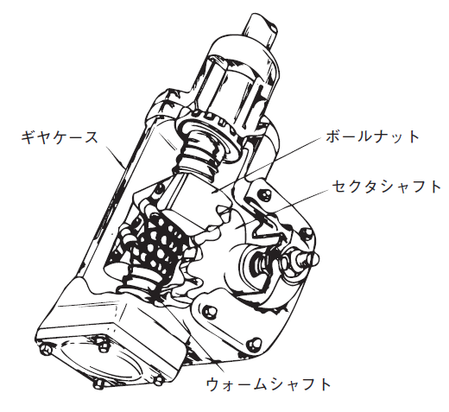
ឧបករណ៍ចង្កូត
ប្រអប់ពីញ៉ុង
ខ្ចៅគ្រាប់ឃ្លី
ឡាប
ឡាបដង្កូវ
រូបភាព 2-24 ពីញ៉ុងចង្កូត
(ប្រភេទខ្ចៅគ្រាប់ឃ្លី)
សៀវភៅទំព័រទី 52 / សៀវភៅបន្ថែមទំព័រទី 15

Slide 15
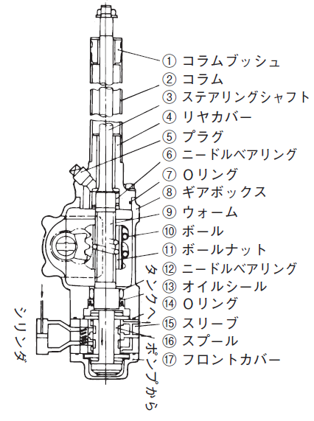
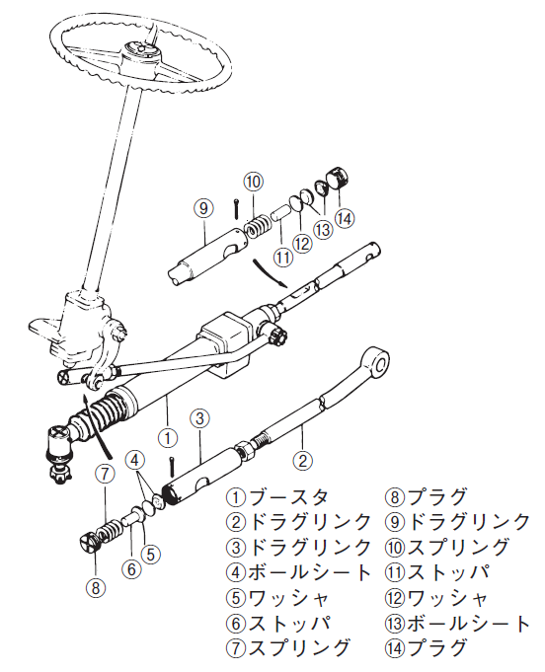
ឧបករណ៍ចង្កូត
កៅស៊ូកូឡោន
កូឡោន
ឡាបចង្កូត
គំរបខាងក្រោយ
ក្បាលដោត
គូសេណេម្ជុល
រ៉ង
ប្រអប់ស្ពឺ
ប៊ិចដង្កូវ
គ្រាប់ឃ្លី
ខ្ចៅគ្រាប់ឃ្លី
ទៅធុង
គូសេណេម្ជុល
ឧបករណ៍ខ្ទប់ប្រេង
ស៊ីឡាំង
រ៉ង
គ្រឿងស្រោប
ពីស្នប់
ខ្នារ
ជំរុញ
ក្បាលដោត
គំរបខាងមុខ
ដៃទាញ
ដៃទាញ
ដៃទាញ
រឺស័រ
ទ្រនាប់ឃ្លី
ឆ្នុក
ទ្រនាប់
ទ្រនាប់
រូបភាព 2-25​ ប្រភេទរួមពាក់កណ្តាល
ឆ្នុកទប់
ទ្រនាប់ឃ្លី
រឺស័រ
ក្បាលដោតឆ្នុក
រូបភាព 2-26​ ប្រភេទតំណភ្ជាប់
សៀវភៅទំព័រទី 53 / សៀវភៅបន្ថែមទំព័រទី 16-17

Slide 16
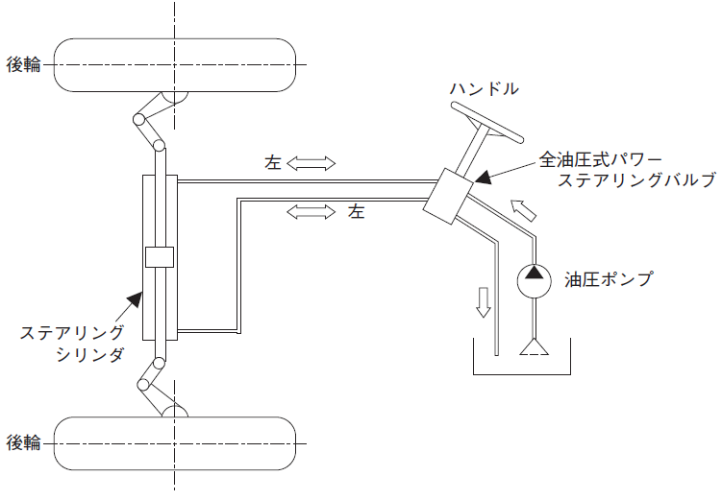
ឧបករណ៍ចង្កូត
កង់ក្រោយ
ចង្កូត
ថាមពលប្រភេទសឺរាំងបូមពេញលេញ
ឆ្វេង
វ៉ាល់ចង្កូត
ឆ្វេង
ស្នប់សម្ពាធសឺរាំងបូម
ស៊ីឡាំងចង្កូត
កង់ក្រោយ
រូបភាព 2-27​ ប្រភេទសម្ពាធសឺរាំងបូមពេញលេញ
សៀវភៅទំព័រទី 54 / សៀវភៅបន្ថែមទំព័រទី 18

Slide 17
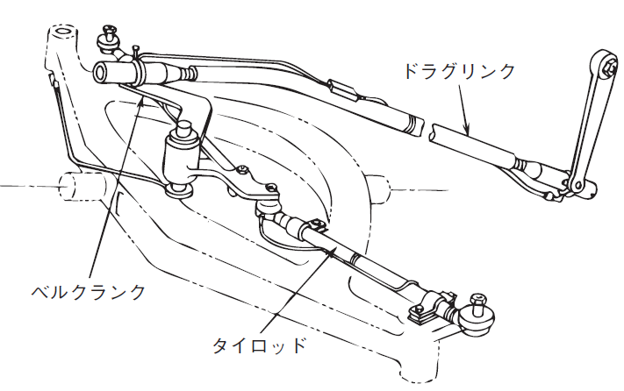
ឧបករណ៍ចង្កូត
ដៃទាញ
កណ្តឹងរវៃ
រ៉ូទីល
រូបភាព 2-28 ដៃទាញ និងរ៉ូទីល
សៀវភៅទំព័រទី 55 / សៀវភៅបន្ថែមទំព័រទី 19

Slide 18
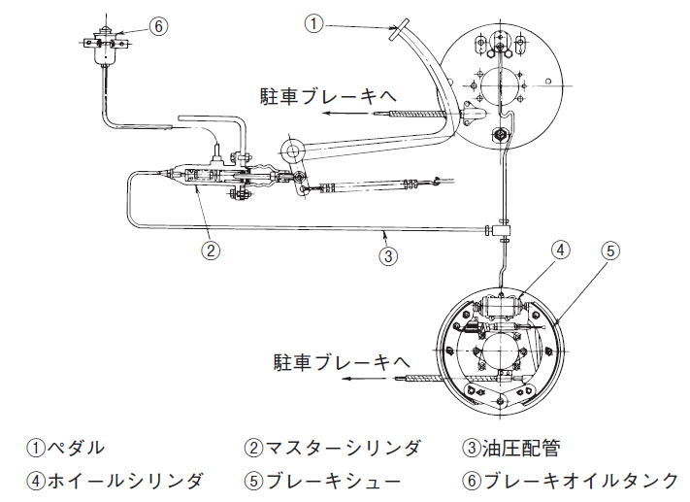
ឧបករណ៍ហ្វ្រាំង
ទៅហ្វ្រាំងចត
ទៅហ្វ្រាំងចត
ឈ្នាន់
ស៊ីឡាំងមេ
ទុយោបូម
ស៊ីឡាំងកង់
ស្បែកហ្វ្រាំង
ធុងប្រេងហ្វ្រាំង
រូបភាព 2-29 ហ្វ្រាំងជើង (ឧទាហរណ៍ នៃហ្វ្រាំងប្រភេទស្គរ គ្មានម៉ូទ័រសឺរវ៉ូ)
សៀវភៅទំព័រទី 56 / សៀវភៅបន្ថែមទំព័រទី 20

Slide 19
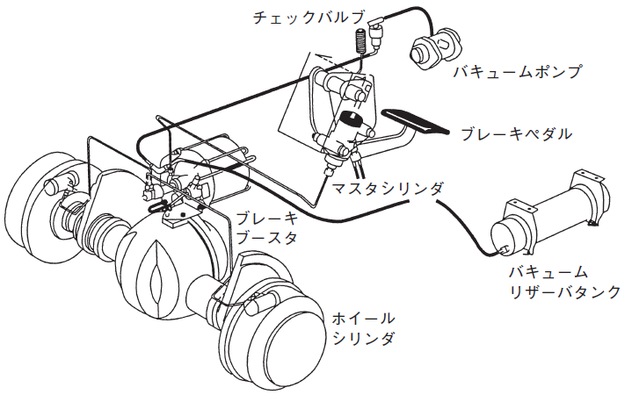
ឧបករណ៍ហ្វ្រាំង
វ៉ាល់ពិនិត្យ
ស្នប់បឺត
ឈ្នាន់ហ្វ្រាំង
ស៊ីឡាំងមេ
ជំរុញហ្វ្រាំង
ធុងបំរ៉ុងបឺត
ឈ្នាន់ហ្វ្រាំង
រូបភាព 2-30 ឧទាហរណ៍ នៃឧបករណ៍ជំរុញហ្វ្រាំង (ប្រភេទម៉ូទ័រសឺរវ៉ូបឺត)
សៀវភៅទំព័រទី 57 / សៀវភៅបន្ថែមទំព័រទី 21

Slide 20
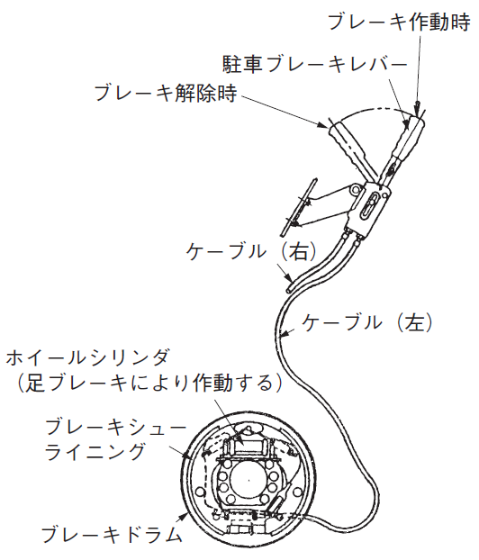
ឧបករណ៍ហ្វ្រាំង
ពេលហ្វ្រាំងដំណើរការ
ដៃហ្វ្រាំងចត
ពេលហ្វ្រាំងដោះចេញ
ខ្សែ (ស្តាំ)
ខ្សែ (ឆ្វេង)
ស៊ីឡាំងកង់
ដំណើរការដោយហ្វ្រាំងជើង
ខ្សែស្បែកហ្វ្រាំង
ដុំ/ស្គរហ្វ្រាំង
រូបភាព 2-31 ហ្វ្រាំងប្រភេទពង្រីកខាងក្នុង (ដូចហ្វ្រាំងចតដែរ)
សៀវភៅទំព័រទី 58 / សៀវភៅបន្ថែមទំព័រទី 22

Slide 21
ជំពូកទី 2 វិធីសាស្រ្តបញ្ជា

Slide 22
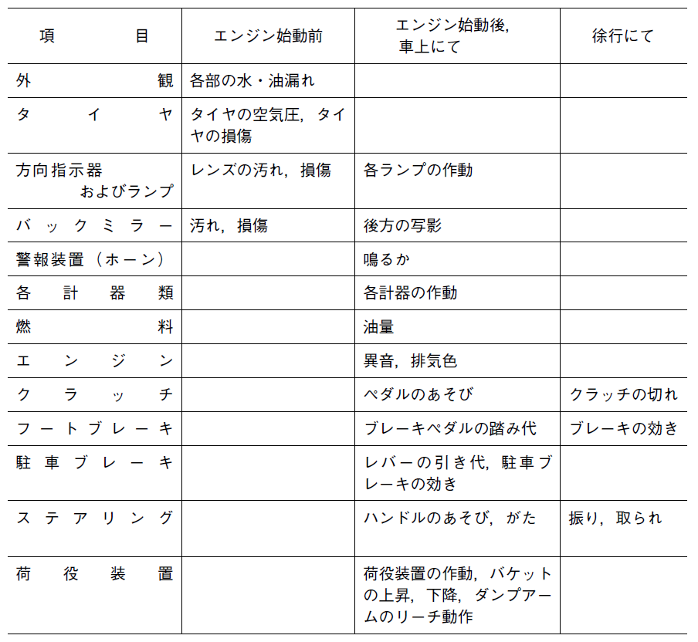
ការណែនាំមុនពេលចាប់ផ្តើមការងារ
តារាង 2-1 បញ្ជីត្រួតពិនិត្យមុនពេលចាប់ផ្តើមការងារ
ប្រការ | មុនពេលចាប់ផ្តើមម៉ាស៊ីន | បន្ទាប់ពីចាប់ផ្តើមម៉ាស៊ីន និងខណៈដែលនៅក្នុងយានយន្ត | ក្នុងល្បឿនយឺត
គ្រឿងក្រៅ | ការលេចធ្លាយប្រេង ឬទឹក
កង់ | សម្ពាធខ្យល់កង់ ឬកង់ខូច
អំពូល និងសញ្ញាបត់ | ស្នាមប្រឡាក់ ឬការខូចខាតនៅក្នុង កញ្ចក់និងចង្កៀង | ដំណើរការចង្កៀងនីមួយៗ
កញ្ចក់មើលក្រោយ | ប្រឡាក់ ឬខូចខាត | ទិដ្ឋភាពខាងក្រោយ
ឧបករណ៍ព្រមាន (ស៊ីប្លេ) |  | មានឭសំឡេងទេ?
ឧបករណ៍នីមួយៗ |  | ដំណើរការឧបករណ៍នីមួយៗ
ប្រេង |  | បរិមាណប្រេង
ម៉ាស៊ីន |  | សំឡេងខុសធម្មតា ពណ៌ផ្សែង
អាំប្រាយ៉ា |  | ការជាន់ឈ្នាន់លេង | ផ្តាច់អាំប្រាយ៉ា
ហ្វ្រាំងជើង |  | ការភ្ជាប់ឬជាន់ឈ្នាន់ហ្វ្រាំង | ប្រសិទ្ធភាពហ្វ្រាំង
ហ្វ្រាំងចត |  | ទាញដៃហ្វ្រាំង ប្រសិទ្ធភាពហ្វ្រាំងចត
ចង្កូត |  | ការបង្វិលលេង ភាពធូររលុង | យោល យក
ឧបករណ៍ដឹកជញ្ជូន |  | ដំណើរការឧបករណ៍ដឹក ចលនាលើកប៉ែលចុះឡើង ដំណើរការដៃជះចោល
សៀវភៅទំព័រទី 62 / សៀវភៅបន្ថែមទំព័រទី 24

Slide 23
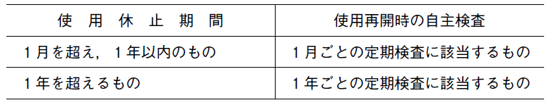
ការត្រួតពិនិត្យដោយខ្លួនឯងតាមកាលកំណត់
តារាង 2-2 ការត្រួតពិនិត្យ ពេលចាប់ផ្តើមសកម្មភាពឡើងវិញ
រយៈពេលផ្អាកការប្រើប្រាស់ | ការត្រួតពិនិត្យ ពេលចាប់ផ្តើមសកម្មភាព ឡើងវិញ
លើសពី 1 ខែ ក្រោម 1 ឆ្នាំ | ដូចគ្នានឹងការត្រួតពិនិត្យប្រចាំខែ
លើសពី 1 ឆ្នាំ | ដូចគ្នានឹងការត្រួតពិនិត្យប្រចាំឆ្នាំ
សៀវភៅទំព័រទី 63 / សៀវភៅបន្ថែមទំព័រទី 25

Slide 24
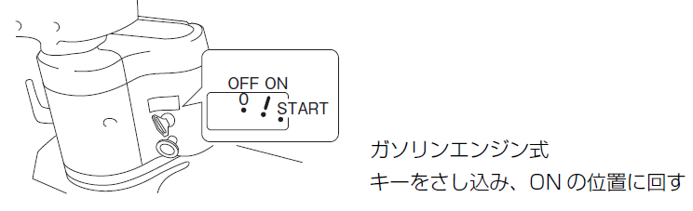
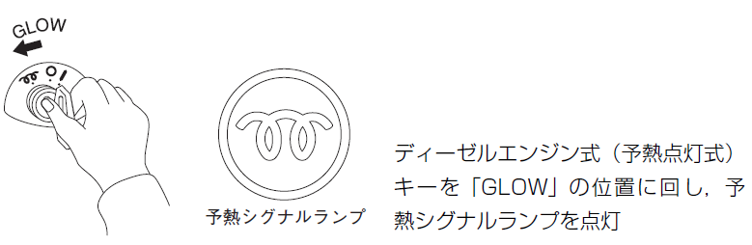
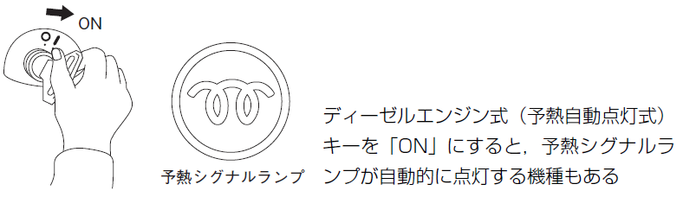
ការចាប់ផ្តើមប្រតិបត្តិការ និងការណែនាំ
សម្រាប់ម៉ាស៊ីនសាំង
ចាក់សោ ហើយកាច់វាទៅទីតាំង ON
រូបភាព2-33 ការបញ្ឆេះប្រភេទម៉ាស៊ីនសាំង
សម្រាប់ម៉ាស៊ីនម៉ាស៊ូត (ប្រភេទអំពូលកំដៅមុនប្រតិបត្តិការ) កាច់សោទៅទីតាំង GLOW ហើយបើកអំពូល សញ្ញាកំដៅមុនប្រតិបត្តិការ
អំពូល សញ្ញាកំដៅមុនប្រតិបត្តិការ
រូបភាព2-34 ការបញ្ឆេះប្រភេទម៉ាស៊ីនម៉ាស៊ូត(1)
សម្រាប់ម៉ាស៊ីនម៉ាស៊ូត (ប្រភេទអំពូលកំដៅមុនប្រតិបត្តិការដោយស្វ័យប្រវត្តិ) មានប្រភេទមួយដែល អំពូលភ្លឺ ដោយស្វ័យប្រវត្តិ ពេលដែល
កាច់សោទៅទីតាំង ON
អំពូល សញ្ញាកំដៅមុនប្រតិបត្តិការ
រូបភាព2-35 ការបញ្ឆេះប្រភេទម៉ាស៊ីនម៉ាស៊ូត(2)
សៀវភៅទំព័រទី 65 / សៀវភៅបន្ថែមទំព័រទី 27

Slide 25
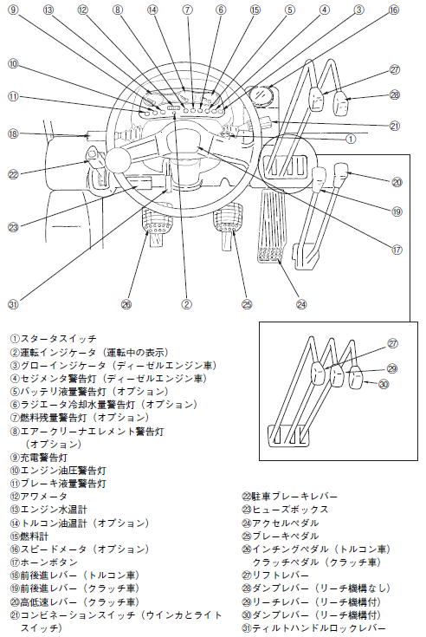
ការណែនាំសម្រាប់ការចាប់ផ្តើម និងការបើកបរ
①កុងតាក់ចាប់ផ្តើម
②ភ្លើងបើក (បង្ហាញពេលបើកបរ)
③ភ្លើងកំដៅ (ប្រភេទម៉ាស៊ីនម៉ាស៊ូត)
④ភ្លើងព្រមានដីល្បាប់ (យានយន្តប្រភេទម៉ាស៊ីនម៉ាស៊ូត)
⑤ភ្លើងព្រមានបរិមាណថ្ម (ជម្រើស)
⑥ភ្លើងព្រមានបរិមាណទឹកត្រជាក់ ក្នុងធុងទឹក
⑦ភ្លើងព្រមានបរិមាណប្រេងនៅសល់ (ជម្រើស)
⑧ភ្លើងព្រមានធាតុសម្អាតខ្យល់ (ជម្រើស)
⑨ភ្លើងព្រមានសាកថ្ម
⑩ភ្លើងព្រមានសម្ពាធបូមម៉ាស៊ីន
⑪ភ្លើងព្រមានបរិមាណប្រេងហ្វ្រាំង
⑫កុងទ័រម៉ោង
⑬រង្វាស់សីតុណ្ហភាពទឹកម៉ាស៊ីន
⑭រង្វាស់សីតុណ្ហភាពប្រេង ប្រភេទបំប្លែងកម្លាំងបង្វិលជុំ (ជម្រើស)
⑮កុងទ័រប្រេង
⑯​កុងទ័រល្បឿន (ជម្រើស)
⑰ប៊ូតុងស៊ីប្លេ
⑱ចង្កឺះទៅមុខ-ថយក្រោយ (ប្រភេទម៉ាស៊ីនបំប្លែងកម្លាំងបង្វិលជុំ)
⑲ចង្កឺះថយក្រោយ (រថយន្តប្រភេទអាំប្រាយ៉ា)
⑳ចង្កឺះល្បឿនខ្ពស់-ទាប (ឧបករណ៍ប្តូរល្បឿន) (ប្រភេទអាំប្រាយ៉ា)
㉑កុងតាក់រួមបញ្ចូលគ្នា (កុងតាក់ពន្លឺនិងពន្លឺ)
㉒ចង្កឹះហ្វ្រាំងចត
㉓ប្រអប់ហ៊្វុយស៊ីប
㉔ឈ្នាន់ហ្គែរ/ហ្គាស
㉕ឈ្នាន់ហ្វ្រាំង
㉖ឈ្នាន់អ៊ីញ (ប្រភេទម៉ាស៊ីនបំលែងកម្លាំងបង្វិលជុំ)
ឈ្នាន់អាំប្រាយ៉ា (ប្រភេទអាំប្រាយ៉ា)
㉗ចង្កឹះដៃលើកដាក់
㉘ចង្កឹះចាក់ចោល (គ្មានមុខងារឈាន)
㉙ចង្កឹះឈាន (មានមុខងារឈាន)
㉚ចង្កឹះចាក់ចោល (មានមុខងារឈាន)
㉛ចង្កឹះសោ​ចាក់
រូបភាព2-36 កៅអីអ្នកបើកបរ (ប្រភេទអាំប្រាយ៉ា ប្រភេទបំលែងបង្វិលជុំ)
សៀវភៅទំព័រទី 67 / សៀវភៅបន្ថែមទំព័រទី 29

Slide 26
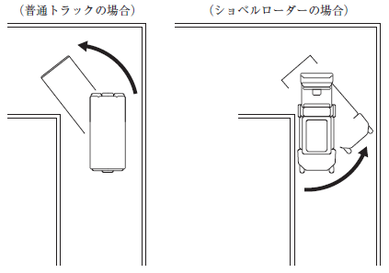
ការណែនាំសម្រាប់ការចាប់ផ្តើម និងការបើកបរ
ឡានត្រាក់ធម្មតា
ឡានត្រាក់ចូកដីផ្ទុកប៉ែល
រូបភាព2-37 ការបត់នៅកាច់ជ្រុង
សៀវភៅទំព័រទី 69 / សៀវភៅបន្ថែមទំព័រទី 30

Slide 27
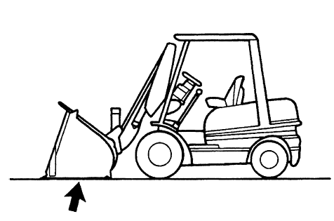
ការណែនាំសម្រាប់ការឈប់បណ្តោះអាសន្ន ការចត និងការបញ្ចប់នៃការបើកបរ
រូបភាព2-38 រូបបង្ហាញការចត
សៀវភៅទំព័រទី 71 / សៀវភៅបន្ថែមទំព័រទី 32

Slide 28
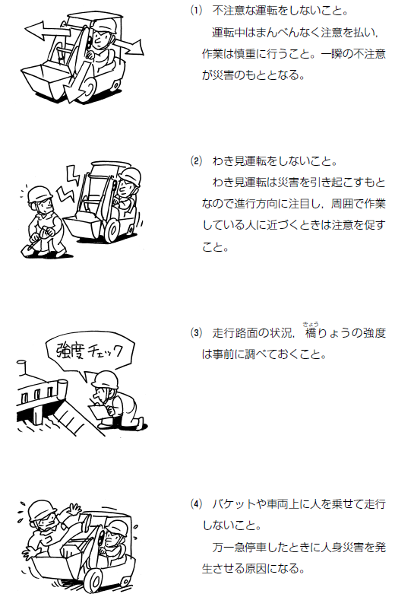
ការប្រុងប្រយ័ត្នក្នុងការបើកបរ
(1)បើកបរមិនប្រយ័ត្ន។
​ យកចិត្តទុកដាក់ខ្ពស់ពេលបើកបរ និងធ្វើការ ដោយប្រុងប្រយ័ត្ន។ ភាពធ្វេសប្រហែសបន្តិច អាចនាំឱ្យមានគ្រោះមហន្តរាយ។
សៀវភៅទំព័រទី 72 / សៀវភៅបន្ថែមទំព័រទី 34

Slide 29
ការប្រុងប្រយ័ត្នក្នុងការបើកបរ
(2)កុំងាកភ្នែកចេញពីផ្លូវ ពេលបើកបរ។
ការក្រឡេកមើលអ្វីផ្សេង ពេលកំពុង បើកបរ អាចបង្កឱ្យមានគ្រោះមហន្តរាយ ដូច្នេះ ត្រូវយកចិត្តទុកដាក់ លើទិសដៅ នៃការធ្វើដំណើរ និងយកចិត្តទុកដាក់ នៅ ពេលចូលក្បែរមនុស្ស ដែលធ្វើការ នៅជុំវិញអ្នក។
សៀវភៅទំព័រទី 72 / សៀវភៅបន្ថែមទំព័រទី 34

Slide 30
ការប្រុងប្រយ័ត្នក្នុងការបើកបរ
(3)ពិនិត្យស្ថានភាពផ្ទៃផ្លូវ និងកម្លាំងស្ពាន ជាមុន។
ការ ពិនិត្យ កម្លាំង
សៀវភៅទំព័រទី 72 / សៀវភៅបន្ថែមទំព័រទី 34

Slide 31
ការប្រុងប្រយ័ត្នក្នុងការបើកបរ
(4)ហាមបើកបរដោយមនុស្ស នៅលើប៉ែល និងលើយានយន្ត។ វាអាចបណ្តាលឱ្យ មានរបួស ដល់មនុស្ស នៅពេលដែល រថយន្តឈប់ភ្លាមៗ។
សៀវភៅទំព័រទី 72 / សៀវភៅបន្ថែមទំព័រទី 34

Slide 32
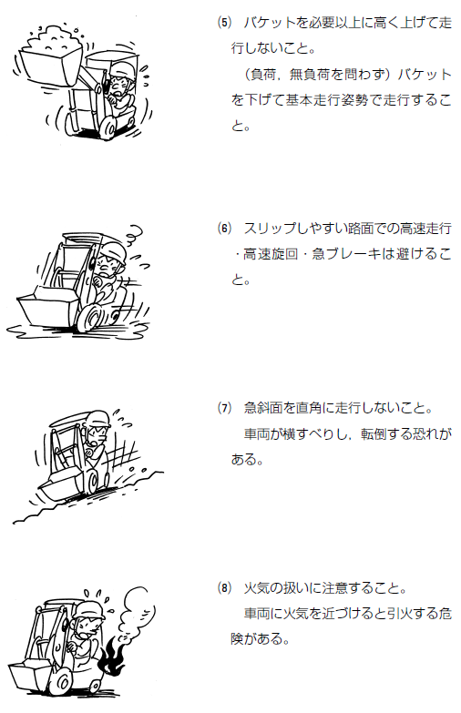
ការប្រុងប្រយ័ត្នក្នុងការបើកបរ
(5)ហាមធ្វើដំណើរ ដោយ​លើកប៉ែលខ្ពស់ ជាងធម្មតា។ (ទោះបីជាទទេ ឬផ្ទុក)
ដាក់ប៉ែលចុះ និងធ្វើដំណើរក្នុងជំហរបើកបរមូលដ្ឋាន។
សៀវភៅទំព័រទី 73 / សៀវភៅបន្ថែមទំព័រទី 35

Slide 33
ការប្រុងប្រយ័ត្នក្នុងការបើកបរ
(6)នៅលើផ្ទៃរអិល ជៀសវាងការបើកបរ ល្បឿនលឿន ការបត់ល្បឿនលឿន និងការចាប់ហ្វ្រាំងភ្លាមៗ។
សៀវភៅទំព័រទី 73 / សៀវភៅបន្ថែមទំព័រទី 35

Slide 34
ការប្រុងប្រយ័ត្នក្នុងការបើកបរ
(7)នៅលើផ្លូវចោត សូមកុំបើកបរមុំកែង។ យានយន្តអាចរអិលទៅម្ខាង ហើយធ្លាក់។
សៀវភៅទំព័រទី 73 / សៀវភៅបន្ថែមទំព័រទី 35

Slide 35
ការប្រុងប្រយ័ត្នក្នុងការបើកបរ
(8)ប្រយ័ត្នពេលភ្លើងឆេះ។ ពេល​យក​ភ្លើង​ទៅ​ក្បែរយានយន្ត នោះអាច​មាន​ហានិភ័យ​ ឆាបឆេះ​បាន ។
សៀវភៅទំព័រទី 73 / សៀវភៅបន្ថែមទំព័រទី 35

Slide 36
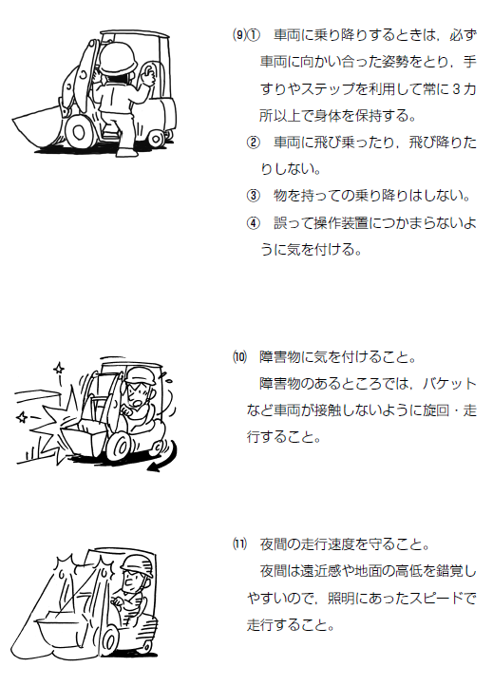
ការប្រុងប្រយ័ត្នក្នុងការបើកបរ
(9) ①ត្រូវប្រាកដថាត្រូវបែរមុខទៅ យានយន្ត នៅពេលឡើង និងចុះ​ពីលើ យានយន្ត។រក្សាជំហរ របស់អ្នក ក្នុងទីតាំងបី ឬច្រើនជាងនេះ ដោយប្រើ បង្កាន់ដៃ និងកាំជណ្តើរ។
② កុំលោតឡើងលើ ឬលោតចុះ ពីយានយន្ត។
③ កុំឡើងលើ ឬចុះពីលើយានយន្ត ពេល កំពុងកាន់សម្ភារ។
④ ប្រយ័ត្នកុំឱ្យជាប់ក្នុងឧបករណ៍ប្រតិបត្តិការ ដោយចៃដន្យ។
សៀវភៅទំព័រទី 74 / សៀវភៅបន្ថែមទំព័រទី 36

Slide 37
ការប្រុងប្រយ័ត្នក្នុងការបើកបរ
(10) ប្រយ័ត្ននឹងឧបសគ្គ។
ពេល​បត់ ​និង​បើក​បរ​មិន​ត្រូវ​ទង្គិច​យានយន្ត ​ឬ​ប៉ែល​ជាមួយ​នឹង​ឧបសគ្គ​ឡើយ​។
សៀវភៅទំព័រទី 74 / សៀវភៅបន្ថែមទំព័រទី 36

Slide 38
ការប្រុងប្រយ័ត្នក្នុងការបើកបរ
(11)គោរពល្បឿនរត់នៅពេលយប់។
នៅពេលយប់ វាងាយនឹងច្រឡំភាព មើលឃើញ និងកម្ពស់ដី ដូច្នេះត្រូវបើកបរ ក្នុងល្បឿន សមស្របនឹងពន្លឺ។
សៀវភៅទំព័រទី 74 / សៀវភៅបន្ថែមទំព័រទី 36

Slide 39
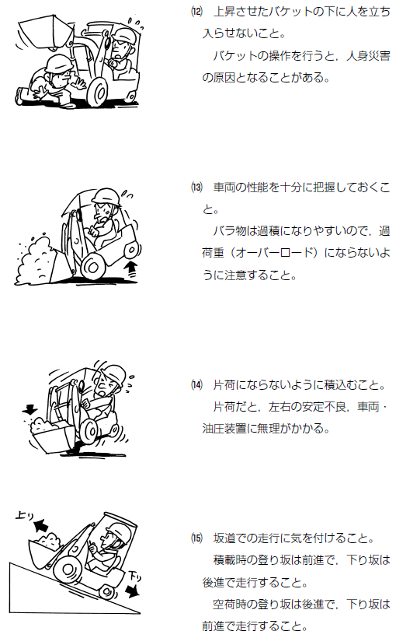
ការប្រុងប្រយ័ត្នក្នុងការបើកបរ
(12)កុំឱ្យមនុស្សចូលទៅក្រោមប៉ែលដែលបាន លើកឡើង។
ដំណើរការប៉ែលអាច បណ្តាលឱ្យមានរបួស។
សៀវភៅទំព័រទី 75 / សៀវភៅបន្ថែមទំព័រទី 37

Slide 40
ការប្រុងប្រយ័ត្នក្នុងការបើកបរ
(13)យល់ច្បាស់ពីដំណើរការនៃ យានយន្ត។
ពេលដឹកភាគច្រើនងាយ នឹងផ្ទុកលើសទម្ងន់ ដូច្នេះត្រូវប្រយ័ត្នកុំឱ្យលើសទម្ងន់។
សៀវភៅទំព័រទី 75 / សៀវភៅបន្ថែមទំព័រទី 37

Slide 41
ការប្រុងប្រយ័ត្នក្នុងការបើកបរ
(14)កុំផ្ទុកនៅតែផ្នែកម្ខាង។
ប្រសិនបើអ្នកផ្ទុកនៅផ្នែកម្ខាងនោះ ផ្នែក ខាងឆ្វេង និងខាងស្តាំនឹងមិនមានលំនឹងទេហើយប្រព័ន្ធបូម នឹងត្រូវបានគ្របសង្កត់។
សៀវភៅទំព័រទី 75 / សៀវភៅបន្ថែមទំព័រទី 37

Slide 42
ការប្រុងប្រយ័ត្នក្នុងការបើកបរ
(15)ប្រយ័ត្នពេលបើកបរលើផ្លូវចំណោត។
នៅពេលយានយន្ត​ផ្ទុក​ បើកបរ​ទៅមុខ​លើ​ជម្រាល​ឡើង និង​ថយក្រោយ​ នៅលើ​ជម្រាល​ចុះ​។
នៅពេលដែលយានជំនិះទទេ បើកបរថយក្រោយ នៅលើជម្រាលឡើង ហើយទៅមុខ នៅលើជម្រាលចុះ។
សៀវភៅទំព័រទី 75 / សៀវភៅបន្ថែមទំព័រទី 37

Slide 43
រចនាសម្ព័ន្ធ និងវិធីសាស្រ្តគ្រប់គ្រងបញ្ជា នៃឧបករណ៍ទាក់ទងនឹង ការដឹក ដូចជា ឡានត្រាក់ចូកដីផ្ទុកប៉ែល

Slide 44
ជំពូកទី 1 រចនាសម្ព័ន្ធ

Slide 45
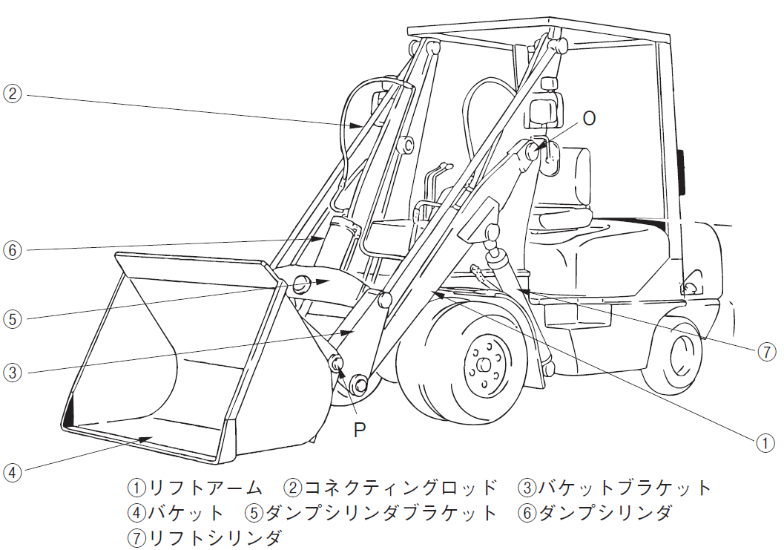
ឧបករណ៍បញ្ជាដឹកទំនិញ
①ដៃលើកដាក់ ②រ៉ូទីលតភ្ជាប់ ③តង្កៀបប៉ែល
④ប៉ែល ⑤ដង្កៀបស៊ីឡាំងចាក់ចោល ⑥ស៊ីឡាំងចាក់ចោល
⑦ស៊ីឡាំងលើកដាក់
រូបភាព3-1 ឧបករណ៍ការងារ ឡានត្រាក់ចូកដីផ្ទុកប៉ែល
សៀវភៅទំព័រទី 79 / សៀវភៅបន្ថែមទំព័រទី 38

Slide 46
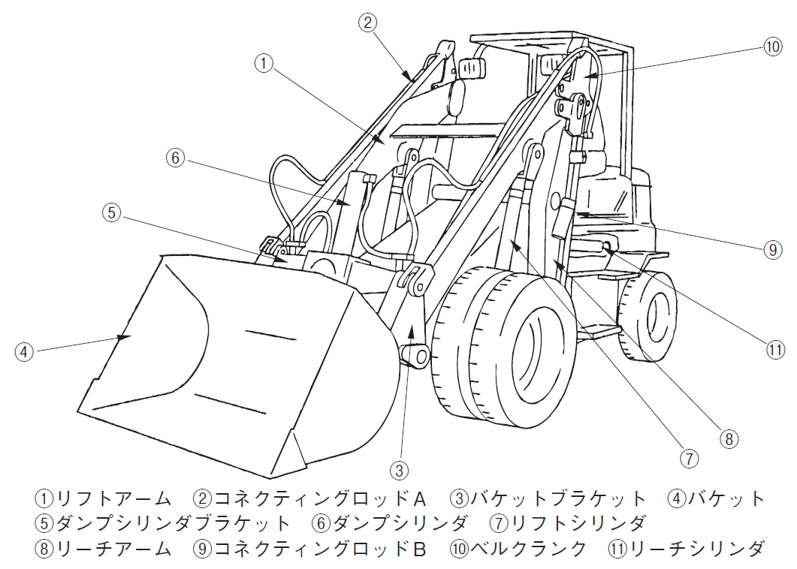
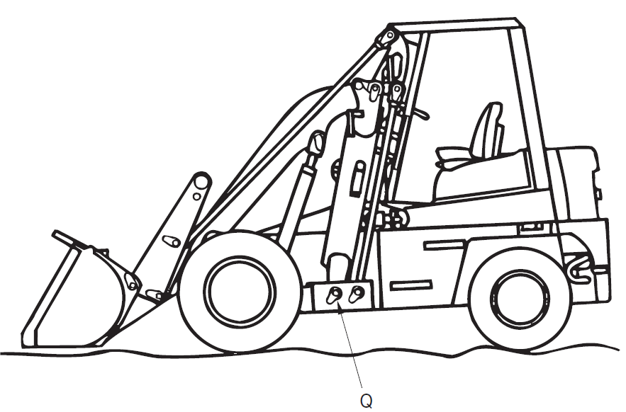
ឧបករណ៍បញ្ជាដឹកទំនិញ
①ដៃលើកដាក់ ②រ៉ូទីលតភ្ជាប់A ③តង្កៀបប៉ែល ④ប៉ែល
⑤ដង្កៀបស៊ីឡាំងចាក់ចោល ⑥ស៊ីឡាំងចាក់ចោល ⑦ស៊ីឡាំងលើកដាក់
⑧ដៃឈាន ⑨រូទីលតភ្ជាប់B ⑩ដៃកែងបង្វិល ⑪ស៊ីឡាំងឈាន
រូបភាព3-2 ឧបករណ៍ការងារ ឡានត្រាក់ចូកដីផ្ទុកប៉ែល មានមេកានិចឈាន
សៀវភៅទំព័រទី 81 / សៀវភៅបន្ថែមទំព័រទី 39

Slide 47
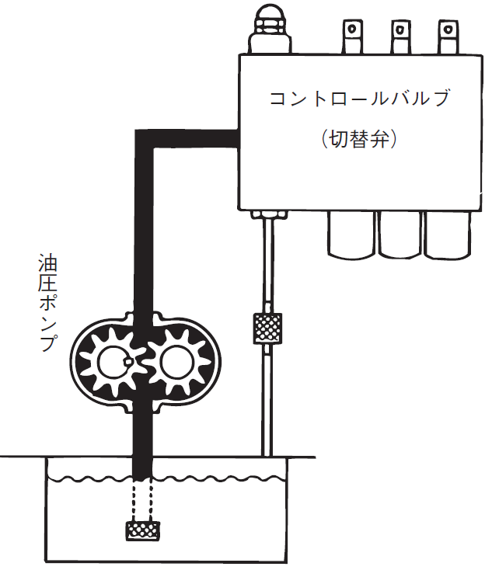
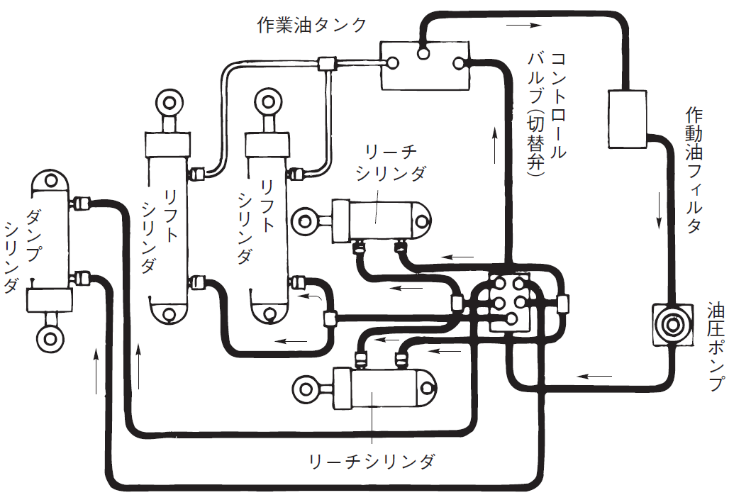
ប្រព័ន្ធសឺរាំងបូម
ដំណើរការធុងប្រេង
គ្រឿងបញ្ជាវ៉ាល់
(កុងតាក់)
តម្រងប្រេងប្រតិបត្តិការ
គ្រឿងបញ្ជាវ៉ាល់
(កុងតាក់)
ស៊ីឡាំងឈាន
ស៊ីឡាំង
ចាក់ចោលCc
ស៊ីឡាំង
លើកដាក់
ស៊ីឡាំង
លើកដាក់
សឺរាំងបូម
សឺរាំងបូម
ស៊ីឡាំងឈាន
រូបភាព3-3 គំនូសតាងប្រព័ន្ធ ឡានត្រាក់ចូកដីផ្ទុកប៉ែល
រូបភាព3-4 សឺរាំងបូម
សៀវភៅទំព័រទី 82 / សៀវភៅបន្ថែមទំព័រទី 40-41

Slide 48
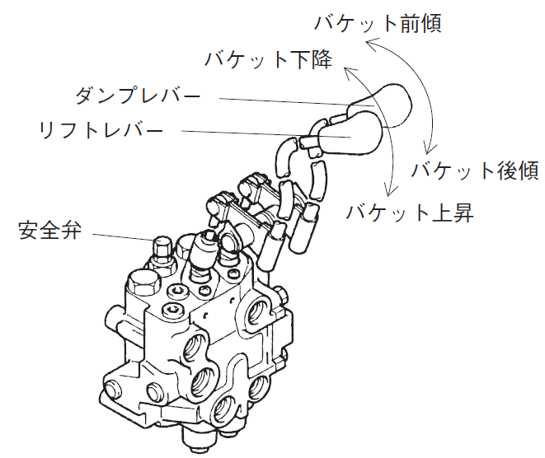
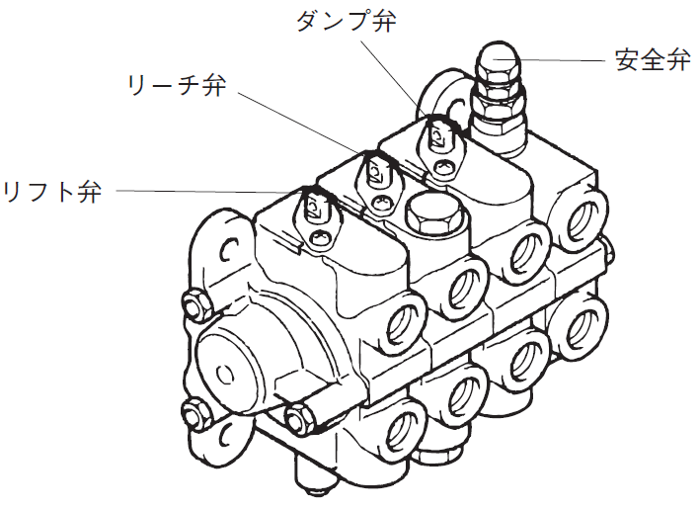
ប្រព័ន្ធសឺរំាងបូម
ប៉ែលទ្រេតទៅមុខ
ប៉ែលបន្ទាប
វ៉ាល់ចាក់ចោល
វ៉ាល់ឈាន
វ៉ាល់សុវត្ថិភាព
ចង្កឹះចាក់ចោល
ចង្កឹះលើកដាក់
ប៉ែលទ្រេតទៅក្រោយ
វ៉ាល់លើកដាក់
វ៉ាល់សុវត្ថិភាព
ប៉ែលងើប
រូបភាព3-5 វ៉ាល់បញ្ជា (ប្រភេទ ពីរឌុប/ ស្តង់ដា)
រូបភាព3-6 វ៉ាល់បញ្ជា (ប្រភេទ បី ឈាន)
សៀវភៅទំព័រទី 84 / សៀវភៅបន្ថែមទំព័រទី 41-42

Slide 49
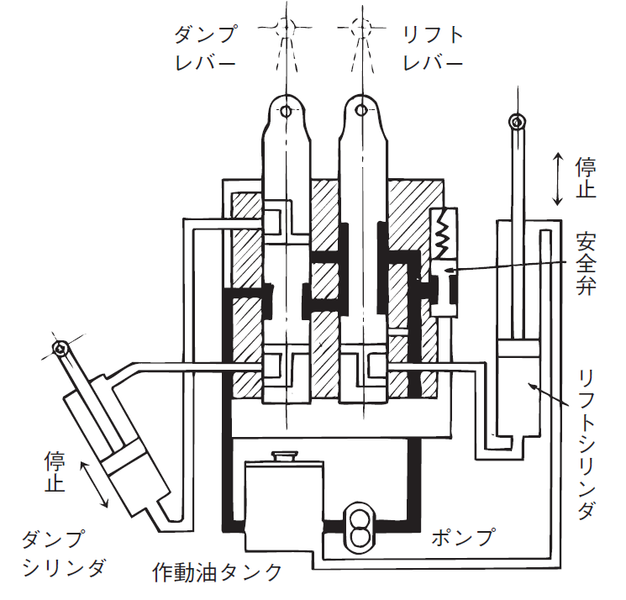
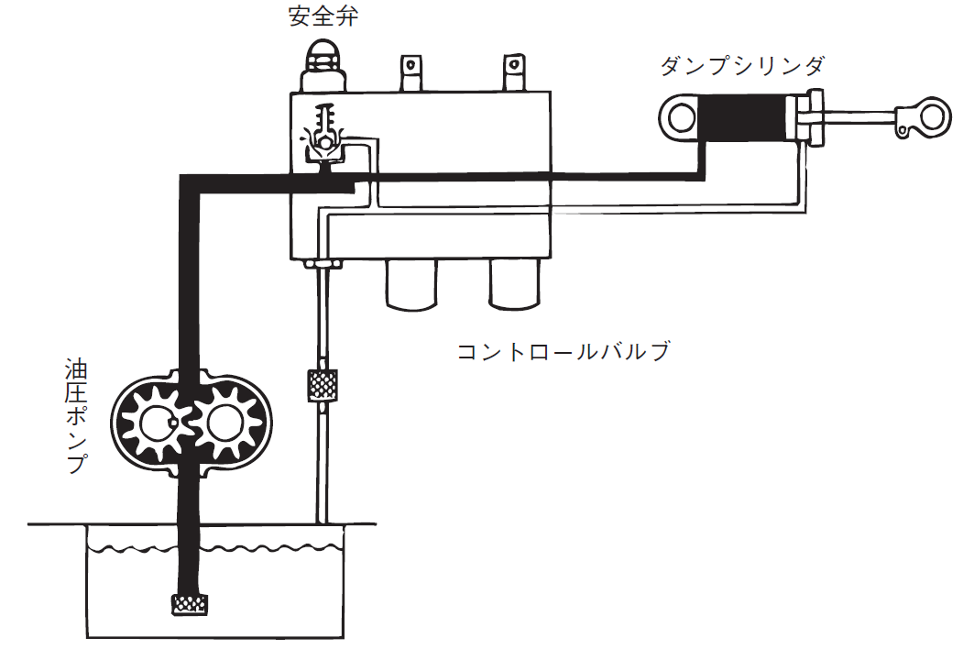
ប្រព័ន្ធសឺរាំងបូម
វ៉ាល់សុវត្ថិភាព
ចង្កឹះចាក់ចោល
ចង្កឹះលើកដាក់
ស៊ីឡាំងចាក់ចោល
គ្រឿងទ្រ
វ៉ាល់សុវត្ថិភាព
សឺរាំងបូម
វ៉ាល់បញ្ជា
ស៊ីឡាំងលើកដាក់
គ្រឿងទ្រ
ស៊ីឡាំង ចាក់ចោល
ស្នប់
ធុងប្រេងបូម
រូបភាព3-7 ប្រតិបត្តិការ នៃវ៉ាល់សុវត្ថិភាព
រូបភាព3-8 គំនូសតាង ប្រតិបត្តិការវ៉ាល់បញ្ជានៅពេលជាធម្មតា
សៀវភៅទំព័រទី 85 / សៀវភៅបន្ថែមទំព័រទី 42-43

Slide 50
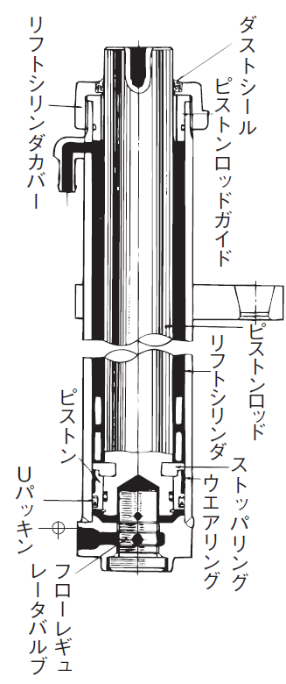
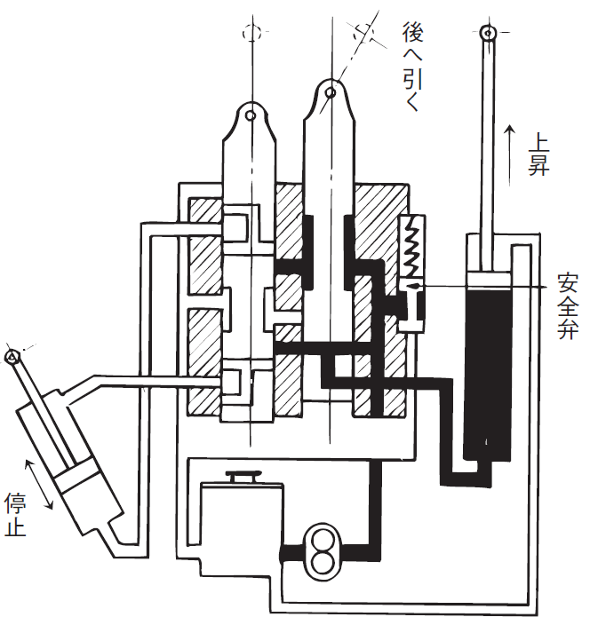
ប្រព័ន្ធសឺរាំងបូម
ទាញមកក្រោយ
គម្របស៊ីឡាំងលើកដាក់
ហ្វឺតធូលី
ផ្លូវដៃពីស្តុង
ងើបឡើង
វ៉ាល់សុវត្ថិភាព
ស៊ីឡាំងលើកដាក់
ដៃពីស្តុង
ពីស្តុង
គ្រឿងទ្រ
ហ្វឺត U
រ៉ងពាក់
រ៉ងទប់
វ៉ាល់
កុងទ័រលំហូរ
រូបភាព3-9 គំនូសតាង ប្រតិបត្តិការវ៉ាល់បញ្ជា ពេលលើកដាក់ងើបឡើង
រូបភាព3-10 ស៊ីឡាំងលើកដាក់
សៀវភៅទំព័រទី 86 / សៀវភៅបន្ថែមទំព័រទី 43-44

Slide 51
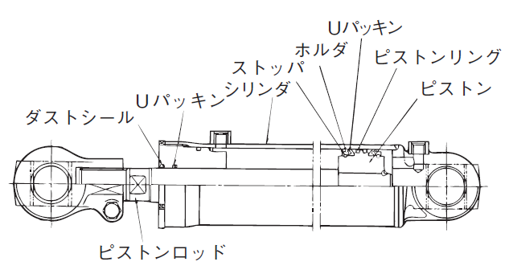
ប្រព័ន្ធសឺរាំងបូម
ហ្វឺត U
ទំរ
រ៉ងពីស្តុង
កំណល់
ហ្វឺត U
ស៊ីឡាំង
ពីស្តុង
ហ្វឺតធូលី
ដៃពីស្តុង
រូបភាព3-11 ស៊ីឡាំង ឈាន និងចាក់ចោល
សៀវភៅទំព័រទី 87 / សៀវភៅបន្ថែមទំព័រទី 44

Slide 52
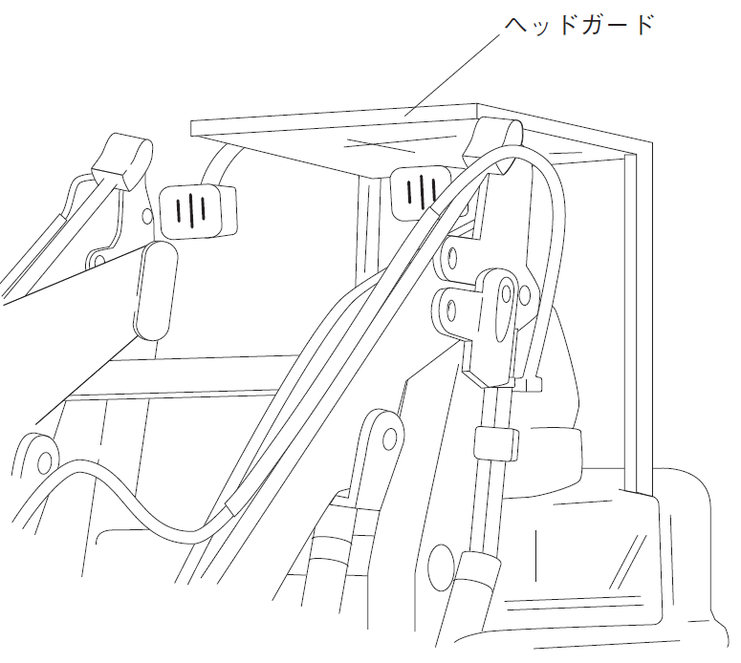
ដំបូលការពារក្បាល
ដំបូលការពារក្បាល
រូបភាព3-12 ដំបូលការពារក្បាល
សៀវភៅទំព័រទី 88 / សៀវភៅបន្ថែមទំព័រទី 45

Slide 53
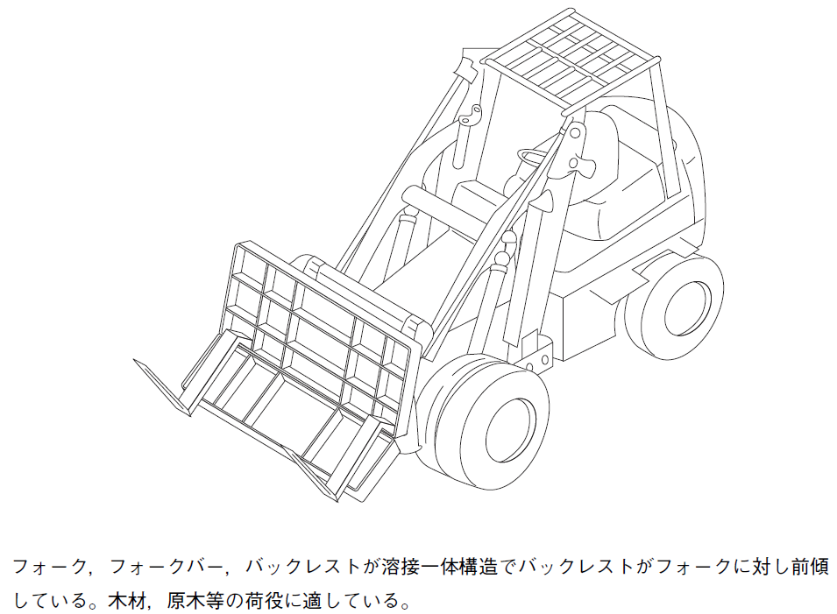
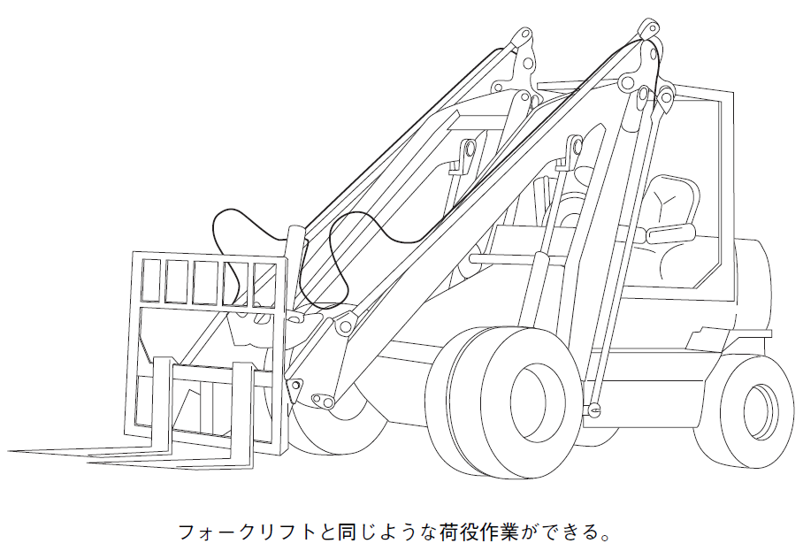
រថយន្តត្រាក់ផ្ទុកសម
រថយន្តផ្ទុកប៉ាឡែត អាចដំណើរការដូច រថយន្តលើកដាក់ទំនិញដែរ
សម របារសម និងបង្អែកខ្នងត្រូវបានផ្សារភ្ជាប់ជាមួយគ្នា ហើយបង្អែកខ្នងត្រូវផ្អៀងទៅមុខ ទល់នឹងសម។ វា​ស័ក្តិសម​សម្រាប់​ការងារ​ដឹក​ជញ្ជូន​ទំនិញ​ដូចជា ​ឈើហ៊ុប កំណាត់ឈើ​ជាដើម។
រូបភាព3-13 រថយន្តផ្ទុកប៉ាឡែត
រូបភាព3-14 សមចាក់ចោលមុតស្រួច
សៀវភៅទំព័រទី 89 / សៀវភៅបន្ថែមទំព័រទី 46

Slide 54
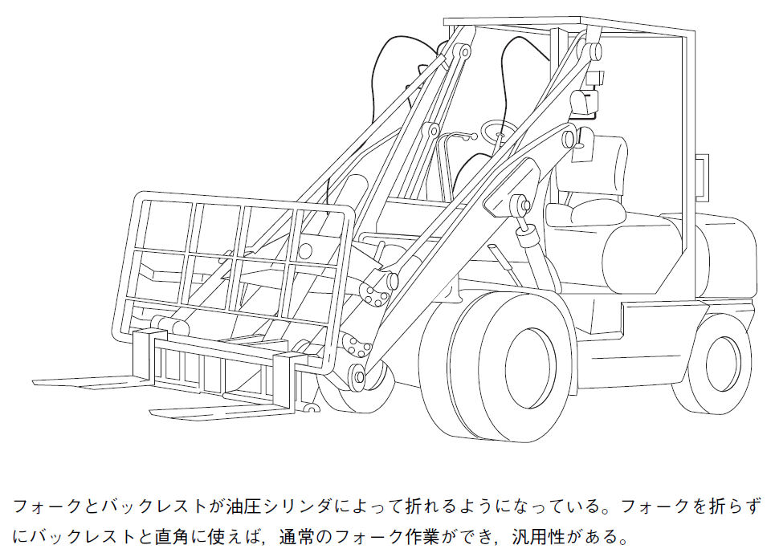
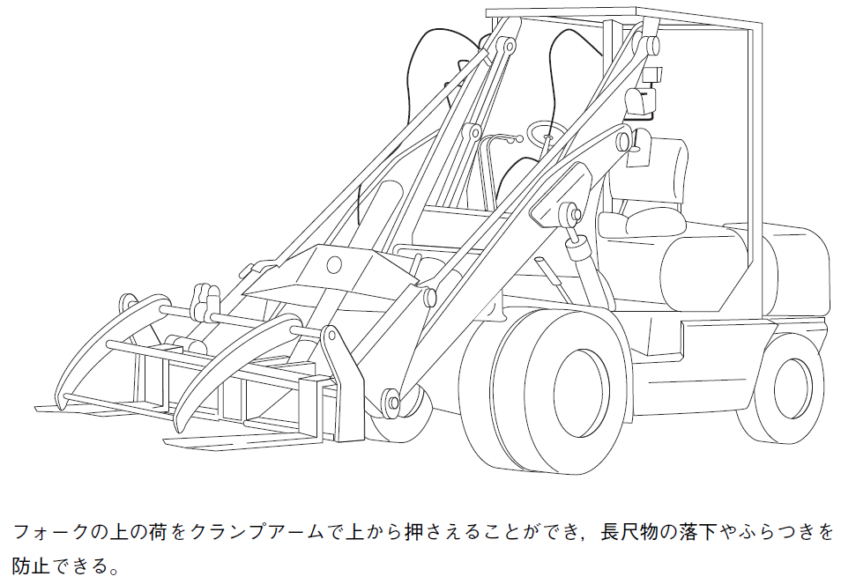
រថយន្តត្រាក់ផ្ទុកសម
សម និងបង្អែកខ្នង ត្រូវបានរចនាឡើង ដើម្បីបត់ដោយស៊ីឡាំងបូមអ៊ីដ្រូលីក។ ប្រសិនបើសម ត្រូវបាន ប្រើនៅមុំត្រឹមត្រូវទៅនឹងបង្អែកខ្នង ដោយមិនបត់សម នោះការងាររបស់សមធម្មតា អាចអនុវត្តបាន ហើយធ្វើឱ្យវាអាចបត់បានស្រួល។
បន្ទុកនៅលើសមអាចសង្កត់លើសម ពីខាងលើដោយប្រើដៃគាប ការពារវត្ថុវែងមិនឱ្យធ្លាក់ ឬរអិល។
រូបភាព3-15 សមមានត្រចៀក
រូបភាពទី 3-16 សមគាបឈើ
សៀវភៅទំព័រទី 90 / សៀវភៅបន្ថែមទំព័រទី 47

Slide 55
ជំពូកទី 2 វិធីសាស្រ្តប្រតិបត្តិការ

Slide 56
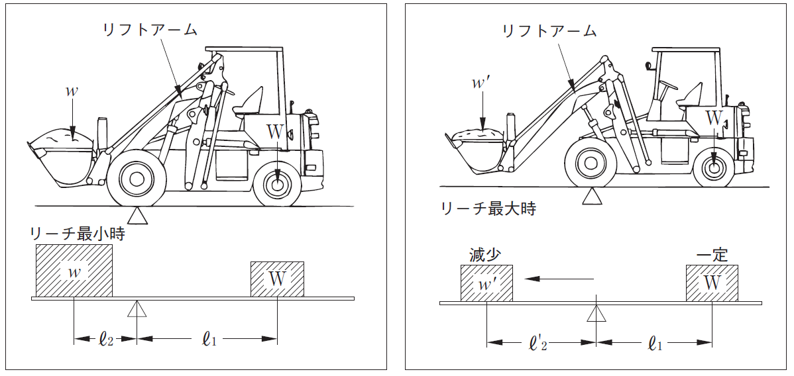
បន្ទុក និងលំនឹងយានយន្ត
ដៃលើកដាក់
ដៃលើកដាក់
ការឈានអប្បបរមា
ការឈានអតិបរមា
ថយចុះ
ធម្មតា
រូបភាពទី 3-25 បន្ទុក និងលំនឹងយានយន្ត
សៀវភៅទំព័រទី 98 / សៀវភៅបន្ថែមទំព័រទី 49

Slide 57


បន្ទុក និងលំនឹងយានយន្ត
រូបភាព 3-26 ភាពលំអៀងឆ្វេងស្តាំ
រូបភាព 3-27 ទីប្រជុំទម្ងន់ស្របគ្នានឹងខ្សែកណ្តាល
សៀវភៅទំព័រទី 99 / សៀវភៅបន្ថែមទំព័រទី 50

Slide 58

វិធីសាស្រ្តការងារ
រូបភាព 3-28 ផ្ទៃមិនរាបស្មើ
សៀវភៅទំព័រទី 100 / សៀវភៅបន្ថែមទំព័រទី 52

Slide 59

វិធីសាស្រ្តការងារ
រូបភាព 3-29 មុំត្រង់
រូបភាព 3-30 បញ្ឆៀង
សៀវភៅទំព័រទី 101 / សៀវភៅបន្ថែមទំព័រទី 53

Slide 60

វិធីសាស្រ្តការងារ
រូបភាព 3-31 ការកើបចូក
សៀវភៅទំព័រទី 102 / សៀវភៅបន្ថែមទំព័រទី 54

Slide 61

វិធីសាស្រ្តការងារ
រូបភាព 3-32 វិធីបត់នៅកាច់ជ្រុង
សៀវភៅទំព័រទី 103 / សៀវភៅបន្ថែមទំព័រទី 55

Slide 62

វិធីសាស្រ្តការងារ
រូបភាព 3-33 ពេលចាក់ចោល
សៀវភៅទំព័រទី 104 / សៀវភៅបន្ថែមទំព័រទី 56

Slide 63

វិធីសាស្រ្តការងារ
គោលដៅការងារ
គោលដៅការងារ
គោលដៅការងារ
គោលដៅការងារ
រូបភាព 3-34 វិធីផ្ទុកវត្ថុផ្សេងៗ
សៀវភៅទំព័រទី 105 / សៀវភៅបន្ថែមទំព័រទី 57

Slide 64

វិធីសាស្រ្តការងារ
រថយន្តត្រាក់ចូកផ្ទុកប៉ែល ដែលមានយន្តការឈាន
រថយន្តត្រាក់ចូកផ្ទុកប៉ែល ដែលគ្មានយន្តការឈាន
សៀវភៅទំព័រទី 106 / សៀវភៅបន្ថែមទំព័រទី 58
រូបភាព 3-35 រថយន្តត្រាក់ចូកផ្ទុកប៉ែល ដែលមាន និងគ្មានយន្តការឈាន

Slide 65
វគ្គទី4 ចំណេះដឹងផ្នែកមេកានិច ចាំបាច់សម្រាប់ការបើកបរ រថយន្តត្រាក់ចូកផ្ទុកប៉ែល ។ល។

Slide 66
ជំពូកទី 1 កម្លាំង

Slide 67


ម៉ូម៉ង់នៃកម្លាំង
ទំរ
រូបភាព 4-8 ដងគាស់
រូបភាព 4-9 ម៉ូម៉ង់នៃកម្លាំង
សៀវភៅទំព័រទី 115 / សៀវភៅបន្ថែមទំព័រទី 60

Slide 68

ម៉ូម៉ង់នៃកម្លាំង
រូបភាព 4-10 ម៉ូម៉ង់មានអំពើលើរថយន្តត្រាក់ចូកផ្ទុកប៉ែល
សៀវភៅទំព័រទី 116 / សៀវភៅបន្ថែមទំព័រទី 61

Slide 69

តុល្យភាពកម្លាំង
រូបភាព 4-12 តុល្យភាពនៅលើរបារតុល្យភាព
សៀវភៅទំព័រទី 118 / សៀវភៅបន្ថែមទំព័រទី 63

Slide 70
ជំពូកទី 2 ម៉ាស ទម្ងន់ និងទីប្រជុំទម្ងន់

Slide 71

ម៉ាស និងទម្ងន់
តារាងទី 4-1 តារាងឯកតា មាឌ និងម៉ាស នៃវត្ថុផ្សេងៗ
ប្រភេទវត្ថុ | ម៉ាសក្នុង 1㎥(t) | ប្រភេទវត្ថុ | ម៉ាសក្នុង 1㎥(t) | ប្រភេទវត្ថុ | ម៉ាសក្នុង 1㎥(t)
សំណ | 11.4 | បេតុង | 2.3 | ដើមសែនជប៉ុន | 0.9
ទង់ដែង | 8.9 | ឥដ្ឋ | 2.2 | ដើមហ្សែលកូវ៉ា | 0.7
ដែកថែប | 7.8 | ដី | 2.0 | ដើមប៊ីច | 0.7
សំណប៉ាហាំង | 7.3 | គ្រួស | 1.7 | ដើមកៅឡាក់ | 0.6
ដែកដេញ | 7.2 | ខ្សាច់ | 1.8 | ដើមស្រល់ក្រហម | 0.5
ស័ង្កសី | 7.1 | ធ្យូងថ្ម | 0.8 | ដើមឡាច | 0.5
ដែកឆៅ | 7.0 | ធ្យូងម្សៅ | 1.0 | ដើមសេដា | 0.4
អាលុយមីញ៉ូម | 2.7 | ឈើកិន | 0.5 | ដើមស្រល់ជប៉ុន | 0.4
ដីឥដ្ឋ | 2.6 | ទឹក | 1.0 | ដើមប៉ូឡូនី | 0.3
(ចំណាំ) ម៉ាសឈើគឺជាម៉ាស់ស្ងួតដោយខ្យល់ ហើយម៉ាសធ្យូង និងឈើកិនមានឯកតា ជាក់ស្តែង។
សៀវភៅទំព័រទី 121 / សៀវភៅបន្ថែមទំព័រទី 64

Slide 72


ម៉ាស និងទម្ងន់
តារាង 4-2 រូបមន្តគណនាមាឌ
មួយផ្នែកនៃបាល់
សៀវភៅទំព័រទី 122 / សៀវភៅបន្ថែមទំព័រទី 65

Slide 73

ទីប្រជុំទម្ងន់
រូបភាព 4-15 វិធីរកទីប្រជុំទម្ងន់
សៀវភៅទំព័រទី 124 / សៀវភៅបន្ថែមទំព័រទី 67

Slide 74

លំនឹងនៃវត្ថុ
(ផ្នែកនឹង)
(ផ្នែកដួល)
ទីប្រជុំទម្ងន់
(កើនឡើង)
ទាប
(ក)អង្គុយមានលំនឹង
(ផ្នែកនឹង)
(ផ្នែកដួល)
ទីប្រជុំទម្ងន់
(ធ្លាក់ចុះ)
(ខ)អង្គុយគ្មានលំនឹង
រូបភាព 4-16 លំនឹងវត្ថុ
សៀវភៅទំព័រទី 125 / សៀវភៅបន្ថែមទំព័រទី 68

Slide 75
ជំពូកទី 3 ចលនានៃវត្ថុ

Slide 76

ការកកិត
កម្លាំងកកិតស្តាទិច
កម្លាំងកកិត ស្តាទិច
អតិបរមា
កម្លាំងកកិត
ឌីណាមិច
វត្ថុនៅស្ងៀម
កម្លាំងទៅលើវត្ថុ
វត្ថុផ្លាស់ទី
រូបភាព 4-20 កម្លាំងកកិតស្តាទិចអតិបរមា និងកម្លំងកកិតឌីណាមិច
សៀវភៅទំព័រទី 133 / សៀវភៅបន្ថែមទំព័រទី 70

Slide 77
ភាគទី 5 ច្បាប់ និងបទប្បញ្ញត្តិពាក់ព័ន្ធ

Slide 78

បទប្បញ្ញត្តិពាក់ព័ន្ធ
図5－1 ショベルローダー等運転技能に関する法体系
（参考）厚生労働省 ビルメンテナンス業におけるリスクアセスメントマニュアル
សៀវភៅទំព័រទី 145 / សៀវភៅបន្ថែមទំព័រទី 73

Slide 79
វគ្គទី 6 ករណីគ្រោះថ្នាក់

Slide 80


ករណីទី 1 ធ្លាក់ពីជាយថ្នល់
សម្ភារៈ
សម្ភារៈ
ករណីទី 1 ធ្លាក់ពីជាយថ្នល់
សៀវភៅទំព័រទី 218 / សៀវភៅបន្ថែមទំព័រទី 91

Slide 81

ករណីទី 2 ធ្លាក់ពីរថយន្តត្រាក់ផ្ទុកសម ដោយសារតែរំញ័រ
ករណីទី 2 ធ្លាក់ពីរថយន្តត្រាក់ផ្ទុកសម ដោយសារតែរំញ័រ
សៀវភៅទំព័រទី 220 / សៀវភៅបន្ថែមទំព័រទី 93

Slide 82

ករណីទី 3 បុកដោយរថយន្តត្រាក់ផ្ទុកសម ដែលផ្លាស់ទីថយក្រោយ ខណៈពេលដែល
ពិនិត្យ មើលស្ថានភាពនៃការផ្ទុក
ករណីទី 3 បុកដោយរថយន្តត្រាក់ផ្ទុកសម ដែលផ្លាស់ទីថយក្រោយ ខណៈពេលដែលពិនិត្យ មើលស្ថានភាពនៃការផ្ទុក
សៀវភៅទំព័រទី 222 / សៀវភៅបន្ថែមទំព័រទី 95

Slide 83

ករណីទី 4 កិនពីលើដោយ រថយន្តត្រាក់ចូកផ្ទុកប៉ែល ក្នុងអំឡុងពេលត្រួតពិនិត្យការចាប់ផ្តើមការងារ
ករណីទី 4 កិនពីលើដោយ រថន្តត្រាក់ចូកផ្ទុកប៉ែល ក្នុងអំឡុងពេលត្រួតពិនិត្យការចាប់ផ្តើមការងារ
សៀវភៅទំព័រទី 224 / សៀវភៅបន្ថែមទំព័រទី 97

Slide 84


ករណី​ទី​ 5 កិនពីលើដោយ ​រថយន្តត្រាក់ចូកផ្ទុកប៉ែលរត់ខុសផ្លូវ
ផែនទីស្ថានភាពគ្រោះថ្នាក់
ករណី​ទី​ 5 កិនពីលើដោយ ​រថយន្តត្រាក់ចូកផ្ទុកប៉ែលរត់ខុសផ្លូវ
សៀវភៅទំព័រទី 225 / សៀវភៅបន្ថែមទំព័រទី 99

Slide 85

ករណីទី 7 គាបជាប់រវាងកៅអីអ្នកបើកបរ និងដៃ អំឡុងពេលផ្ទុកដែកមូល
ករណីទី 7 គាបជាប់រវាងកៅអីអ្នកបើកបរ និងដៃ អំឡុងពេលផ្ទុកដែកមូល
សៀវភៅទំព័រទី 229 / សៀវភៅបន្ថែមទំព័រទី 101

Slide 86

ករណីទី 8 គាបជាប់រវាងម៉ាស៊ីន និងបន្ទះដែកទប់
ករណីទី 8 គាបជាប់រវាងម៉ាស៊ីន និងបន្ទះដែកទប់
សៀវភៅទំព័រទី 231 / សៀវភៅបន្ថែមទំព័រទី 103

Slide 87




ករណីទី 9 ក្បាលគាបជាប់នឹងដៃ នៃរថយន្តត្រាក់ផ្ទុកប៉ែល
របា
របា
ផែនទីស្ថានភាពគ្រោះថ្នាក់ (ទិដ្ឋភាពចំហៀង)
ផែនទីស្ថានភាពគ្រោះថ្នាក់ (ទិដ្ឋភាពប្លង់)
ករណីទី 9 ក្បាលគាបជាប់នឹងដៃ នៃរថយន្តត្រាក់ផ្ទុកប៉ែល
សៀវភៅទំព័រទី 233 / សៀវភៅបន្ថែមទំព័រទី 106

Slide 88

ករណីទី 10 ប្លុកបេតុង ដែលលើកដោយប៉ែលបានធ្លាក់ បង្កឲ្យមានគ្រោះថ្នាក់
ប្លុកបេតុង
ប៉ែល
គំនូសតាងស្ថានភាព នៃការលើកដាក់ប្លុកមួយ ដោយប៉ែល
ករណីទី 10 ប្លុកបេតុង ដែលលើកដោយប៉ែលបានធ្លាក់ បង្កឲ្យមានគ្រោះថ្នាក់
សៀវភៅទំព័រទី 235 / សៀវភៅបន្ថែមទំព័រទី 108

